Slide 1
Muutokset kilpailusääntöihin 2023 - lisätangot
.
 | Peesi vapaa | Peesi kielto | Peesi vapaa | Poikkeukset
 | Avoin, U23, U19, U17 ja U15 | Kaikki | Ikäsarjat
Lisätangot | Vain perinteiset käyräsarviset ohjaustangot ovat sallittuja, ja niiden päät pitää tulpata. Lisätangot ovat kiellettyjä. Ohjaustangoissa ei saa olla pulloja tai pullopidikkeitä | Ohjaustangot ja lisätangot, jotka eivät ylitä etupyörän ulointa linjaa, ovat sallittuja. Lisätankojen ei tarvitse olla yhdistettyinä toisiinsa. Kaikki tankojen päät pitää tulpata. | Vain perinteiset käyräsarviset ohjaustangot ovat sallittuja, ja niiden päät pitää tulpata. Lisätangot ovat kiellettyjä. | Haetaan etukäteen Triathlonliiton tuomarivaliokunnalta.

Slide 2
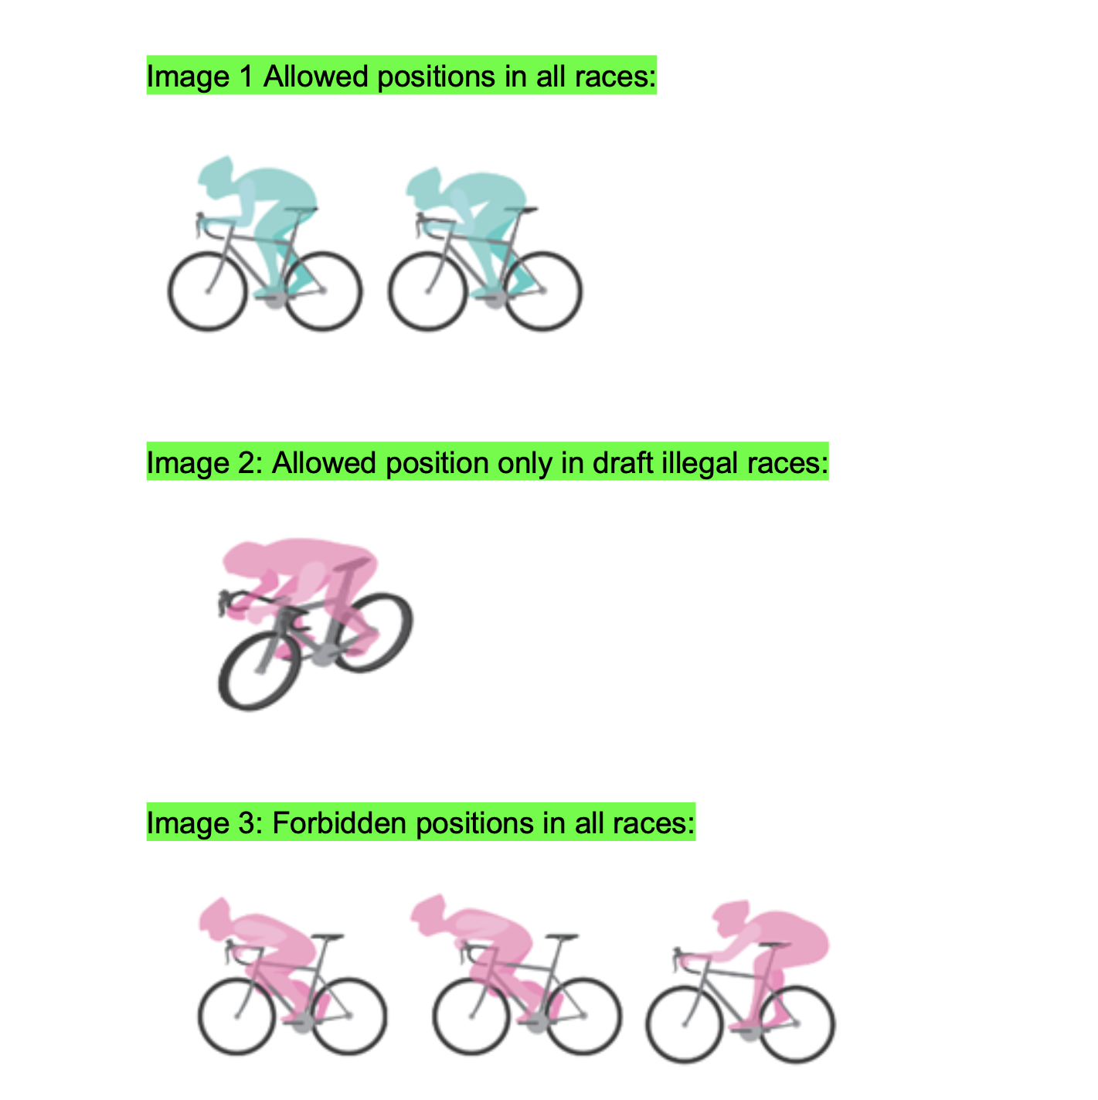
Muutokset kilpailusääntöihin 2023 - ajoasento
Uusissa säännöissä urheilijan ajoasennon tulee olla sellainen, että kätensä ovat koko ajan kiinni ohjaustangossa ja samanaikaisesti hän istuu tukevasti satulassa.

Slide 3
Muutokset kilpailusääntöihin 2023 - juoksukengät
.
Juoksukenkien pitää olla World Athleticsin hyväksyttyjen kenkien listalla, eli markkinoilla olevia tai muuten hyväksyttyjä malleja.
Kannan korkeus saa olla maksimissaan 40mm.

Slide 4
Muutokset kilpailusääntöihin 2023 – vaarallinen käytös
Pyörä- ja juoksuosuudella on nyt uinnin tapaan rangaistus tahallisesta huonosta/vaarallisesta käytöksestä.
Rangaistukset näistä rikkeistä:
Vaarallisella tavalla yrittää estää toisen urheilijan etenemistä ilman aikomustakaan siirtyä pois hänen tieltään.
Aikarangaistus
Tahallisesti yrittää estää toisen urheilijan edistymistä saaden epäreilua etua itselleen ja aiheuttaen mahdollisesti toiselle vahinkoa.
Hylkäys

Slide 5
Muutokset kilpailusääntöihin 2023 – pyöräilykypärä
Kypärän tulee olla turvallisesti kiinnitettynä ja istua kunnolla koko ajan ilman, että mikään sisäpuolelle puettu vaatekappale heikentää istuvuutta. Kypärän on oltava kuvatulla tavalla urheilijan päässä aina, kun hän koskee pyörään, eli siitä hetkestä, kun hän ottaa pyörän telineestä pyöräosuuden alussa, siihen hetkeen, kun hän palauttaa pyöränsä telineeseen pyöräosuuden päätteeksi.
Muutoksena tiukennus sääntöihin: kypärän lukitusmekanismiin ei saa koskea pyöräilyn aikana.

Slide 6
Muutokset kilpailusääntöihin – aikarangaistus ja protesti
Kärsitystä aikarangaistuksesta ei voi tehdä protestia.
Jos et hyväksy rangaistusta ja aiot tehdä siitä protestin, sinun tulee jättää rangaistus suorittamatta.
Peesirangaistuksesta ei voi tehdä protestia.

